Slide 1
সবাইকে শুভেচ্ছা

Slide 2
পাঠ পরিচিতি বিষয়ঃ তথ্য ও যোগাযোগ প্রযুক্তি শ্রেণিঃ একাদশ অধ্যায়ঃ দ্বিতীয় সময় ৪৫ মি. তারিখঃ 1৩/০9/২০২০ বারঃ রবি বার
পরিচিতি
শিক্ষক পরিচিত
মোহাম্মদ ফারুক
প্রভাষক (তথ্য ও যোগাযোগ প্রযুক্তি)
হাঁসাড়া কালী কিশোর স্কুল এন্ড কলেজ
হাঁসাড়া, শ্রীনগর,মুন্সিগঞ্জ।

Slide 3
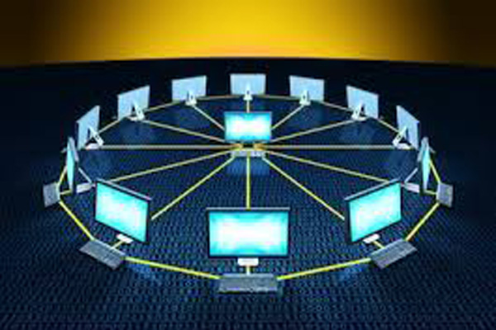
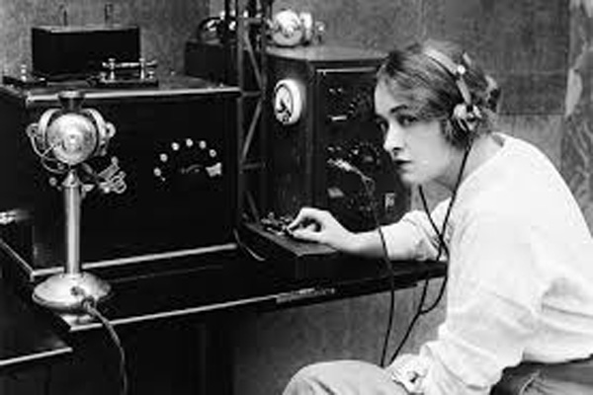
ছবিগুলো কিসের?
ফাইবার অপটিক্স ক্যাবল
ব্রডব্যান্ড কমিউনিকেশন
ফাইবার অপটিক্স ক্যাবল এর মধ্য ডেটা চলাচল
টেলিগ্রাফ কমিউনিকেশন

Slide 4
ব্যান্ড উইড্‌থ্‌ BAND WIDTH

Slide 5
শিখন ফল
এই পাঠ শেষে শিক্ষার্থীরা্‌...
ব্যান্ডউইড্‌থ্‌ কী তা সম্পর্কে জানতে পারবে
ন্যারো ব্যান্ড, ভয়েস ব্যান্ড ও ব্রড ব্যান্ড সম্পর্কে বিস্তারিত জানতে পারবে

Slide 6
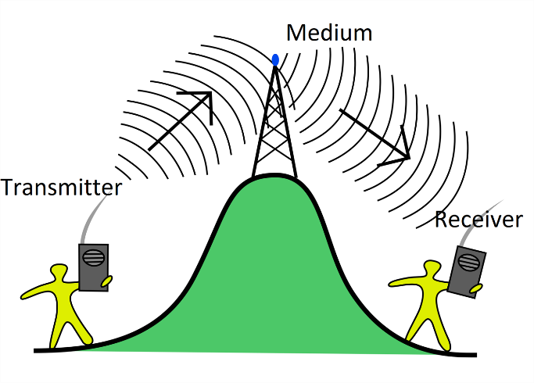
ব্যান্ড উইড্‌থ্‌
কোন একক সময়ে অর্থাৎ প্রতি সেকেন্ডে কি পরিমান ডেটা টান্সমিট হয় তাকে ব্যান্ড উইড্‌থ্‌ বলে।

Slide 7
ন্যারো ব্যান্ড (Narrow Band)
ন্যারো ব্যান্ড (Narrow Band): যে ব্যান্ড এ ডেটা স্থানান্তর গতি সাধারণত সর্বনিম্ন 45 bps (bit per second) থেকে সর্বোচ্চ ৩০০ bps (bit per second) পর্যন্ত হয়ে থাকে , তাকে ন্যারো ব্যান্ড বলে।
Click video
Telegraph Video

Slide 8
ভয়েস ব্যান্ড (Voice Band)
ভয়েস ব্যান্ড (Voice Band): যে ব্যান্ড এ ডেটা স্থানান্তর গতি সাধারণত সর্বনিম্ন ১২০০ bps (bit per second) থেকে সর্বোচ্চ ৯৬০০ bps (bit per second) পর্যন্ত হয়ে থাকে , তাকে ভয়েস ব্যান্ড বলে।

Slide 9
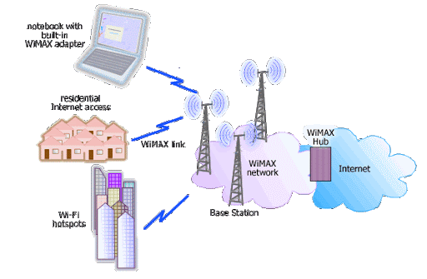
ব্রড ব্যান্ড (Broad Band)
ব্রড ব্যান্ড (Broad Band): যে ব্যান্ড এ ডেটা স্থানান্তর গতি সাধারণত সর্বনিম্ন ১ Mbps (Mega bit per second) থেকে সর্বোচ্চ কয়েক Gbps ( Gbit per second) পর্যন্ত হয়ে থাকে , তাকে ব্রড ব্যান্ড বলে।
Wi-max
Wi-fy

Slide 10
ব্রড ব্যান্ড (Broad Band)
Satellite Communication
Optical Fiber Cable

Slide 11
দলগত কাজ
ক দলঃ ব্যান্ড উইড্‌থ্‌ ৫১২ kbps বলতে কি বুঝ?
খ দলঃ ব্যান্ড উইড্‌থ্‌ ডেটা ট্রান্সফারের গতিতে কি ধরনের ভূমিকা রাখে? ব্যাখ্যা কর।

Slide 12
পাঠ মূল্যায়ন
আমরা কি কি শিখলাম
ব্রড ব্যান্ড, ভয়েস ব্যান্ড ও ন্যারো ব্যান্ড কি?
ব্রড ব্যান্ড, ভয়েস ব্যান্ড ও ন্যারো ব্যান্ড সম্পর্কে বিস্তারিত।

Slide 13
বাড়ির কাজ
১। আমরা আজকাল অনেকেই ইন্টারনেট ব্যবহার করি। তুমি যে ইন্টারনেট ব্যবহার কর তার গতি ও ব্যয় সম্পর্কে লিখ।

Slide 14
আল্লাহ হফেজ

